Slide 1
MacOS Process Monitor
Над проектом работали:
Максим Шейко
Александр Ильчук
Тьютор:
Александр Сиренко

Slide 2
Техническое задание Функциональные требования
Функциональные требования:
Реализовать возможность отслеживать следующие события в режиме реального времени:
Старт/выход процессов (как пользовательских, так и системных)
Собирать следующие данные:
event type (старт/выход)
pid
parent pid
полный путь
время старта/выхода
Реализовать UI приложение для отображения данных (Swift/Objective-C)
Использовать EndpointSecurity framework(без сертификата)

Slide 3
Техническое задание Дополнительные требования
Настраивать умные фильтры по данным процесса
Хеш исполняемого файла (SHA1)

Slide 4
Техническое задание Нефункциональные требования
Приложение должно работать под высокой нагрузкой: не должно быть потерь сообщений (например при запуске 10 тысяч короткоживущих приложений)
Приложение должно уметь работать в режиме 24/7 (предусмотреть daemon or agent)

Slide 5
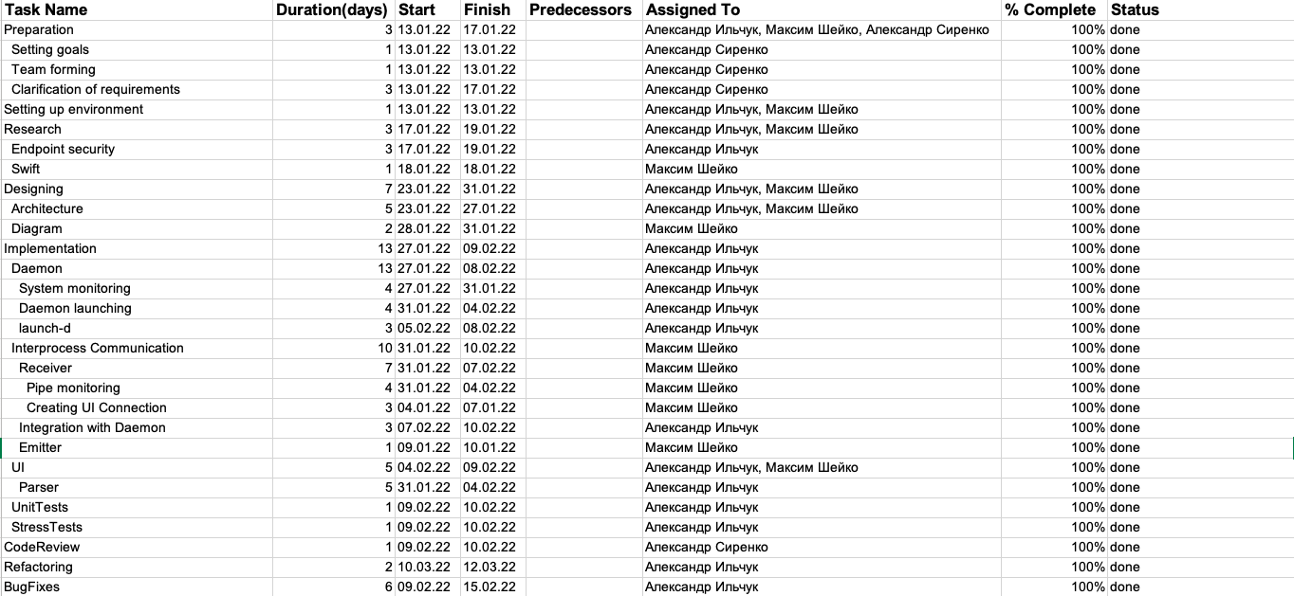
Estimates

Slide 6
Endpoint Security Framework
Endpoint security относиться к system extensions, что пришли на замену kernel extensions
Endpoint security позволяет отслеживать и блокировать события системы.

Slide 7
Endpoint Security Framework Events
ES_EVENT_TYPE_NOTIFY_EXEC – Событие которое указывает на начало процесса.
ES_EVENT_TYPE_NOTIFY_EXIT – Событие которое указывает на конец процесса.

Slide 8
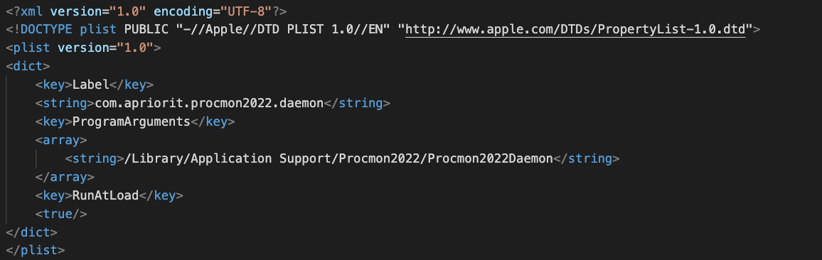
Daemon Setup
sudo launchctl load com.apriorit.procmon2022.daemon.plist
sudo chown root:wheel com.apriorit.procmon2022.daemon.plist

Slide 9
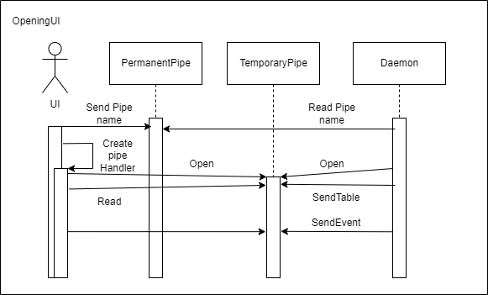

Slide 10
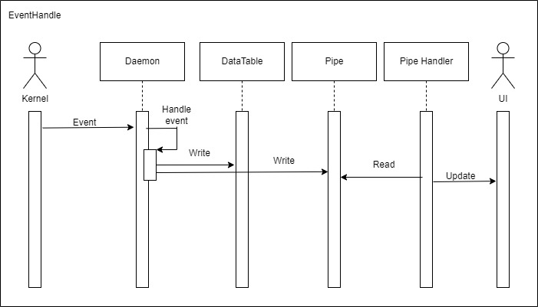

Slide 11
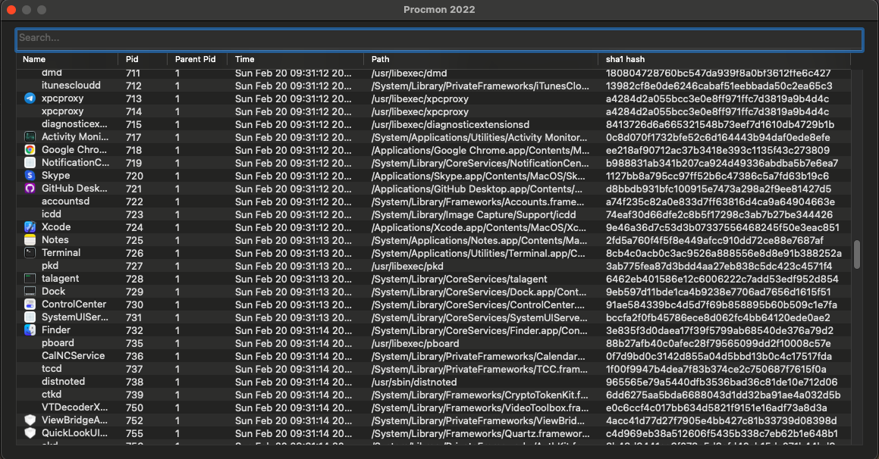
Пример работы приложения

Slide 12
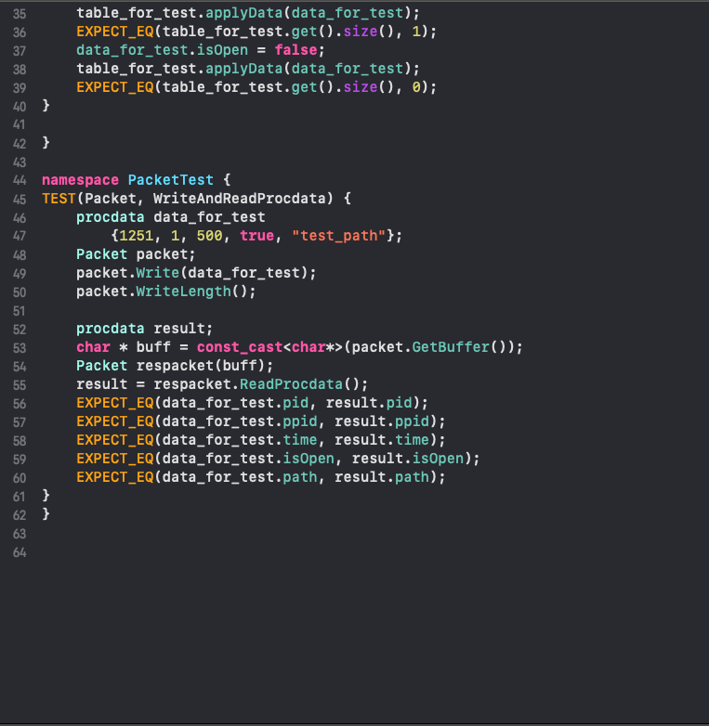
Packet Unit Test

Slide 13
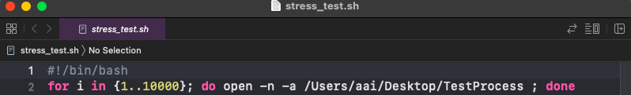
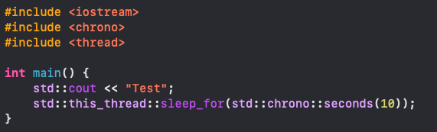
Stress Test

